Slide 1
MORE JE ŽIVO
OČUVANJE I ZAŠTITA JADRANSKOG MORA

Slide 2
MORE JE ŽIVO je natjecanje kojim se djecu želi potaknuti na zaštitu i očuvnje mora.
Natjecanje oraniziraju članovi Društva za ekološka istraživanja Paks
Na natjecanju mogu sudjelovati sva djeca osnovnih i srednjih škola te vrtića

Slide 3
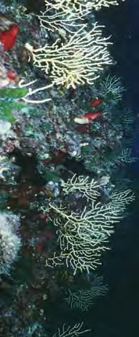
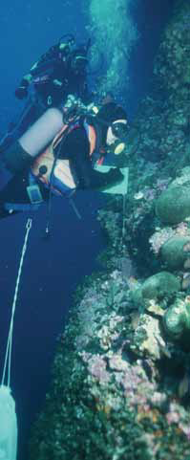
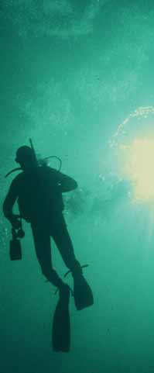

Slide 4
Ciljevi natjecanja su: upoznati učenike s vrijednostima podmorskih staništa Jadrana; poučiti učenike da je more živo, upoznati organizme koji žive u Jadranskom moru; poboljšati obrazovne ishode i razine postignuća, razvijati kritičko promatranje i mišljenje, razvijati složene vještine i kreativnost, razvijati digitalne kompetencije, razvijati sposobnost za timski rad.

Slide 5
Namjena aktivnosti: podizanje svijesti o potrebi očuvanja i zaštite Jadranskog mora jer znanja usvojena u učeničkoj dobi duboko se urezuju u svijest i mogu pozitivno utjecati na odlkuke vezane uz budućnost Jadranskog mora i njegovu zaštitu, a koje će današnji učenik donostit kada odrastu; razviti svijest o vrijednosti života uopće, o načinu i potrebi očuvanja zdravlja, o potrebi očuvanja okoliša, a kao krajnji cilj usvajanje zdravih životnih navika.

Slide 6
Teme na natjecanju će biti:
Jadransko more
Česti organizmi u Jadranskom moru
Istraživanje Jadrana kroz fotoobjektiv znastvenika
Biljne i životinjske vrste u Jadranu i njihovi međusobni odnosi
Itd.

Slide 7
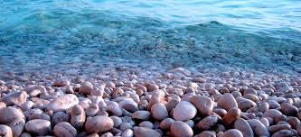
Izradili: Kristina Ilinović Jakov Staković Nika Crnčević

